Slide 1

实训答辩
Practical training defense
汇报人：贾博飞 汇报时间：2023年6月14日

Slide 2
目录
1
2
实训学习导论
组内成员介绍
3
4
实训学习总结
过程结果展示

Slide 3
作品介绍

Slide 4
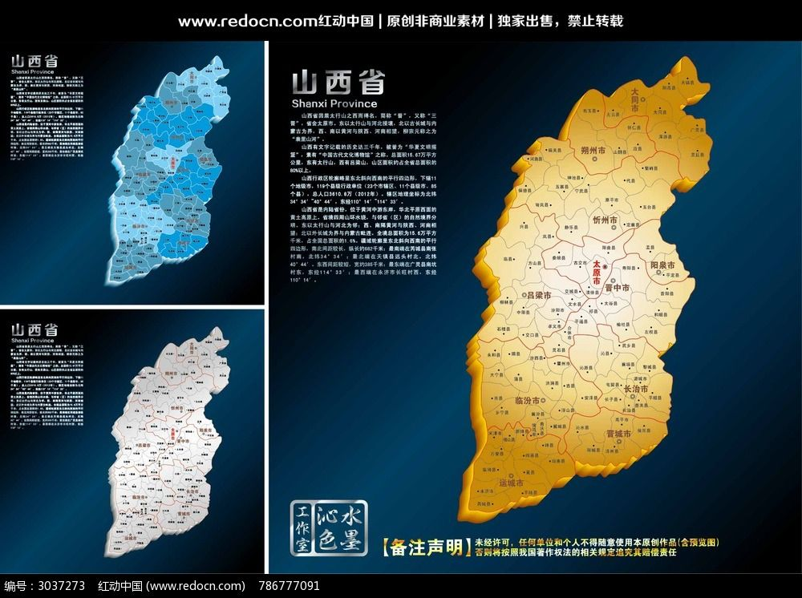
一个位于中国华北，东与河北为邻，西与陕西相望，南与河南接壤，北与内蒙古毗连，总面积15.67万平方千米。有11个地级市，且拥有一个历史悠久的省份
-----山西（晋）

Slide 5
实训学习导论

Slide 6
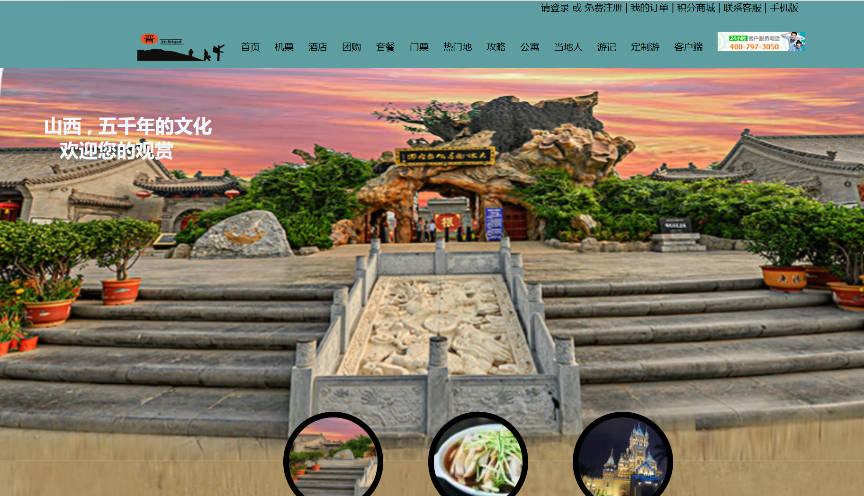

实训项目主题
晋旅网
页面制作

Slide 7
答辩流程介绍
成员介绍
实训总结
过程结果

Slide 8
组内成员介绍

Slide 9
组内成员介绍
网页制作 | 高永富
PPT制作 | 文子豪 | 贾丙炎 | 张峻维 | 李欣钰
图片组 | 马跃 | 李龙 | 李佳毅 | 陈泽瑀
汇总报告 | 贾博飞 | 李欣钰

Slide 10
过程结果展示

Slide 11
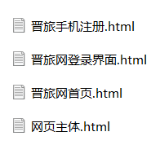
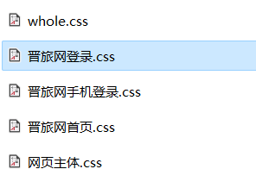
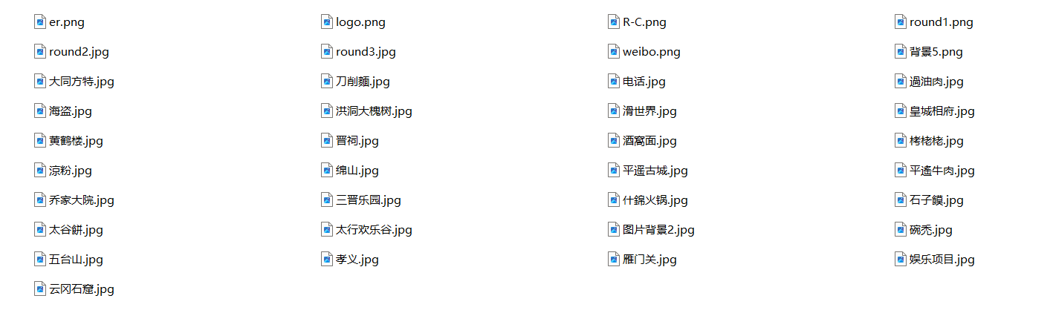
网页部分
晋旅网首页简单分析
晋旅网1.0文件夹
Css部分
Image文件夹

Slide 12
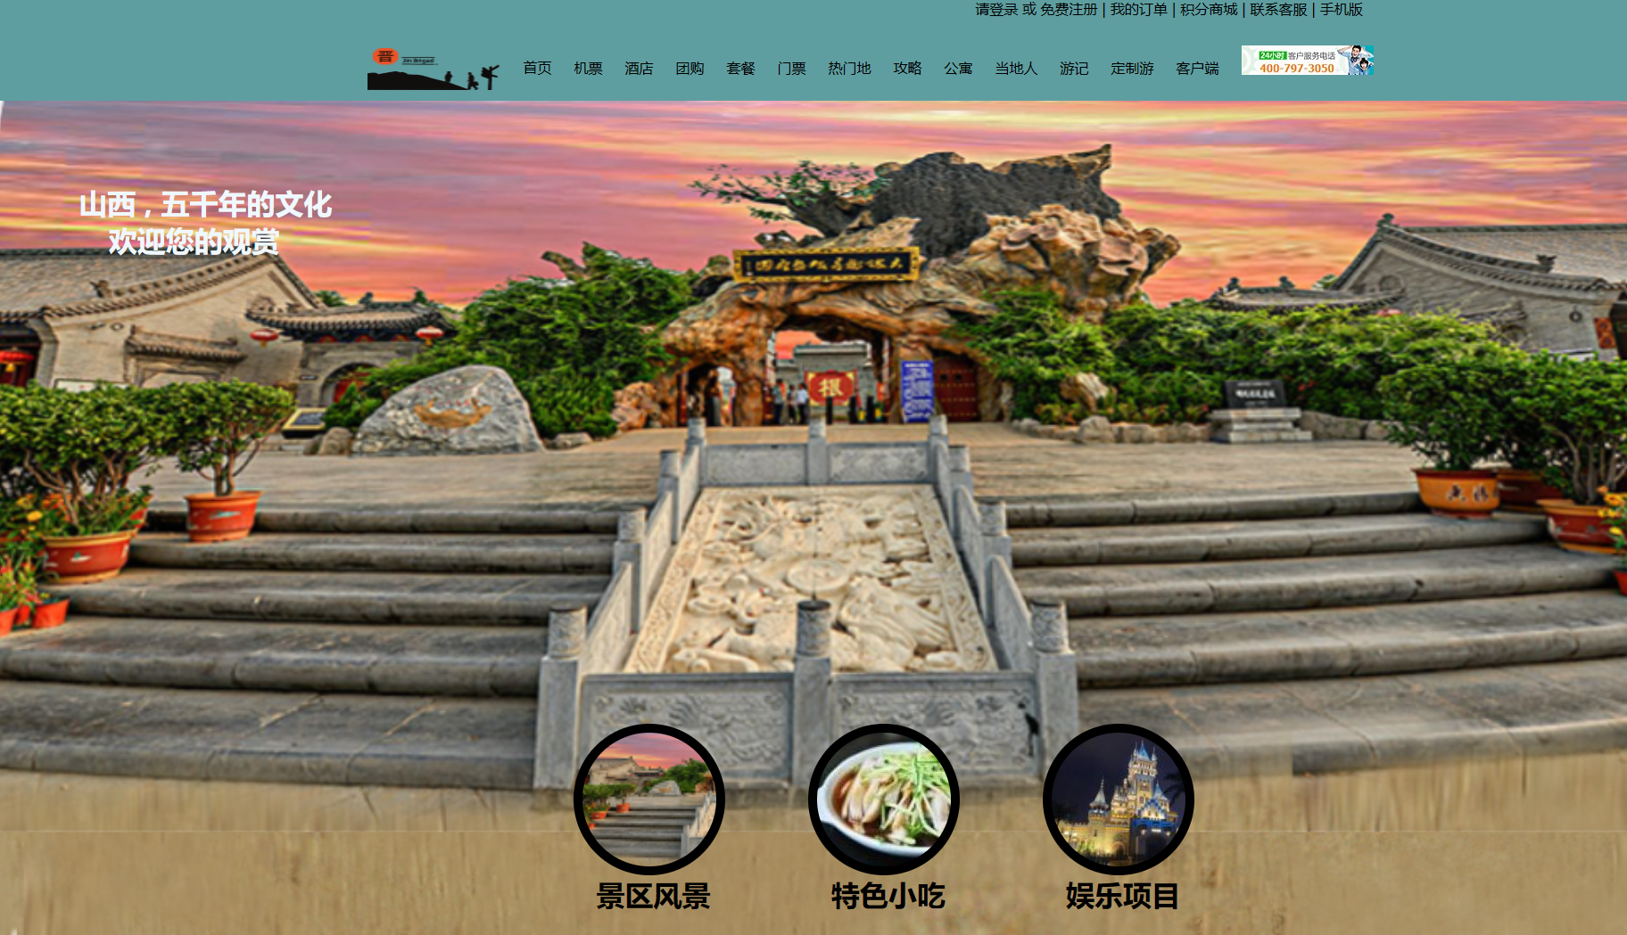
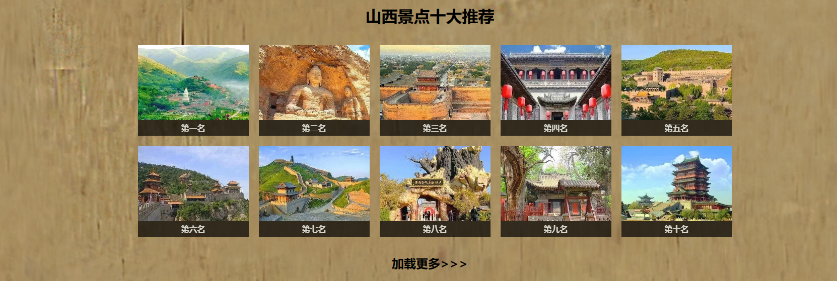


成品首页展示

Slide 13
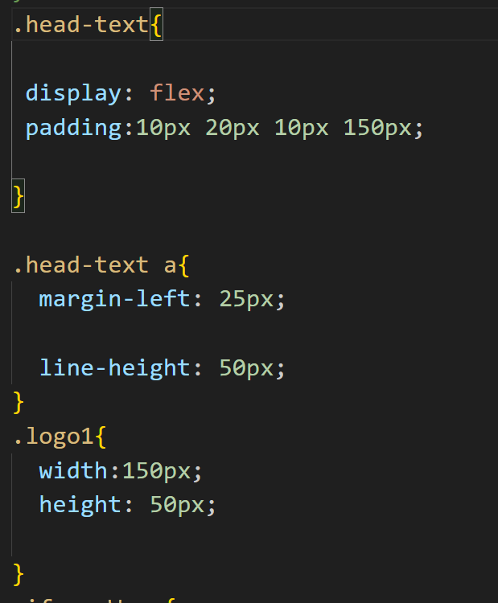
首页制作介绍
晋旅网logo
HTML代码
Css样式

Slide 14
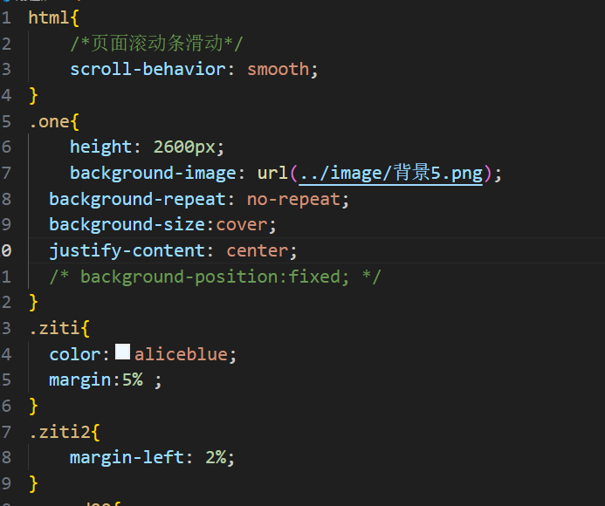
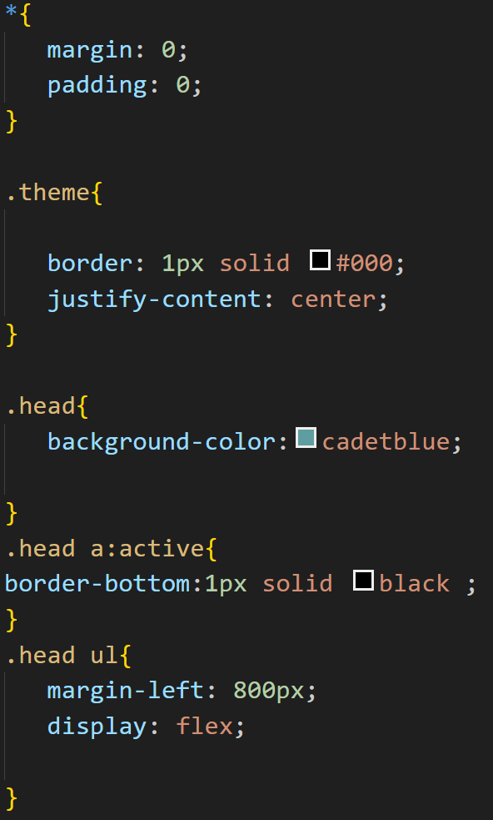


Slide 15

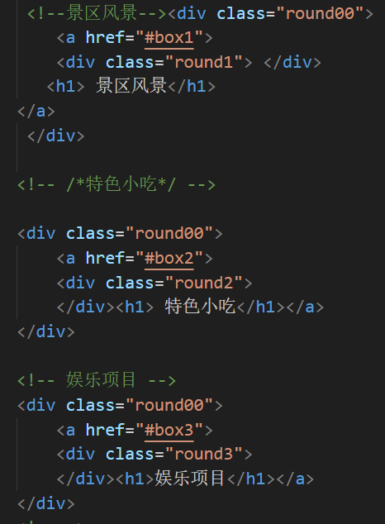
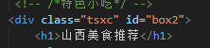
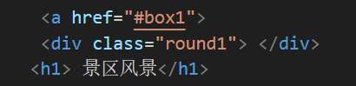
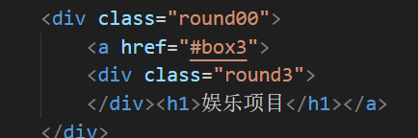

Slide 16
实训学习总结

Slide 17
经过这次实训,让我明白如果是一个完整项目的开发,必须由团队来分工合作,否则,即费力又费时还做不好这个项目.因此不管在工作中还是在生活中要和老师、同学保持良好的关系是很重要的.做事首先要学做人,要明白做人的道理,如何与人相处是现代社会的做人的一个最基本的问题.对于自己这样一个即将步入社会的人来说,需要学习的东西很多,他们就是最好的老师,正所谓“三人行,必有我师”,我们可以向他们学习很多知识、道理.

Slide 18
感谢观看

